Slide 1
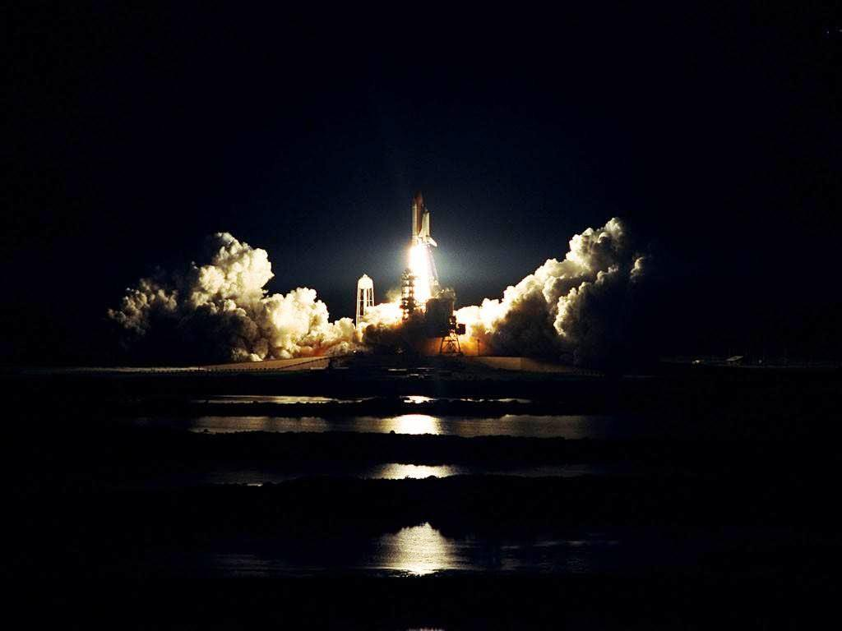
Дорога к звёздам
Классный час
Новокрещёнова Н.Г.

Slide 2
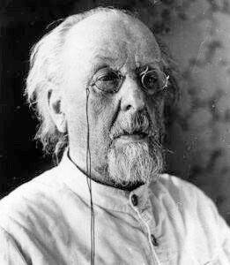
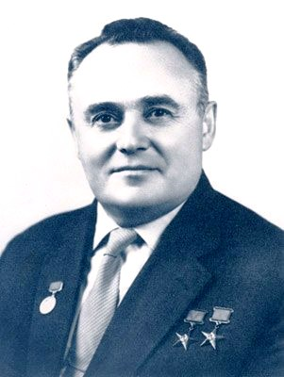
К.Э.Циолковский
С.П.Королёв

Slide 3
Первый космонавт Земли-Ю.А.Гагарин

Slide 4
Так космонавты видят Землю

Slide 5
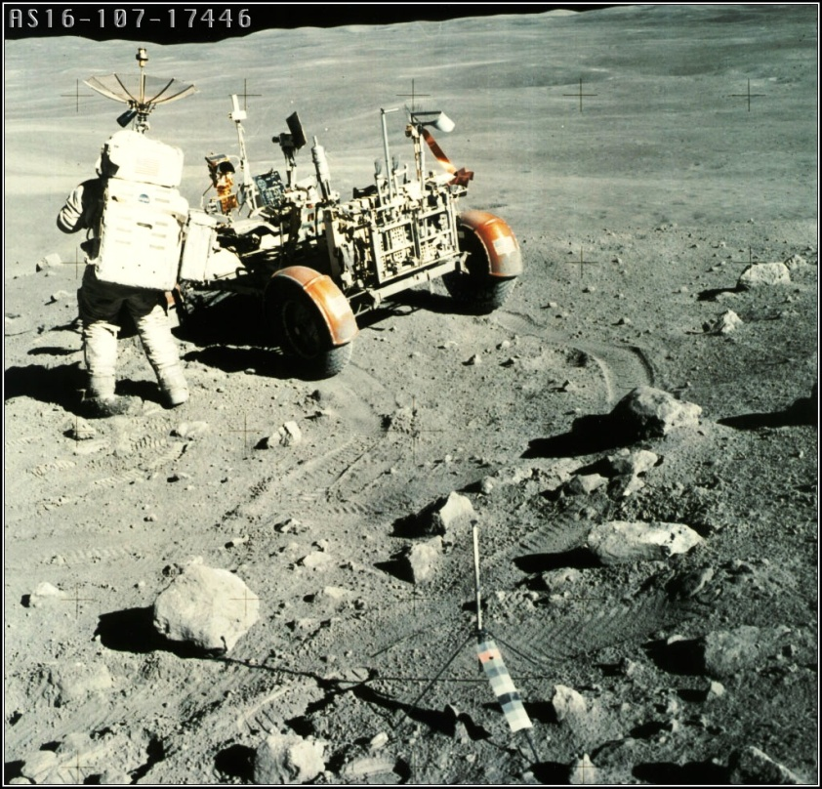
Лунный пейзаж

Slide 6
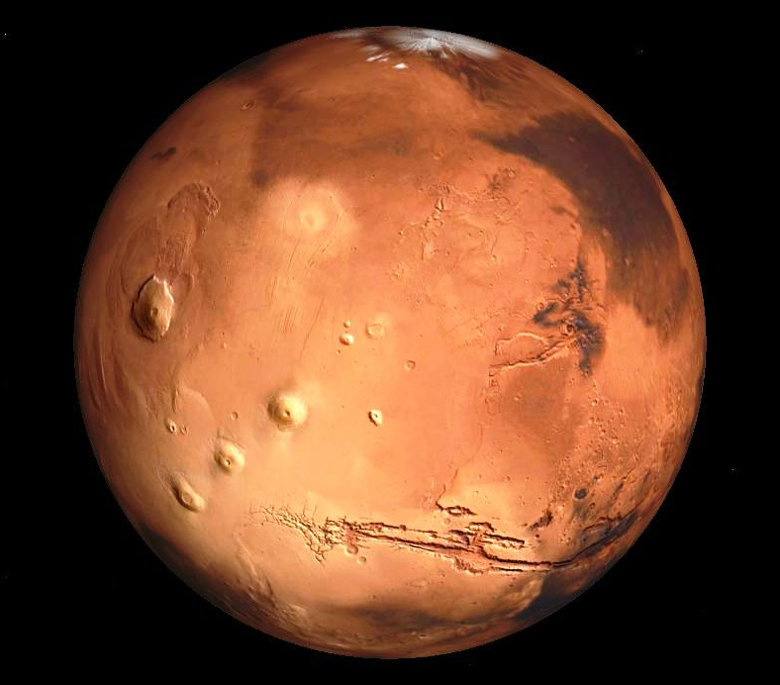
Изучаем ближние планеты
Венера
Марс

Slide 7
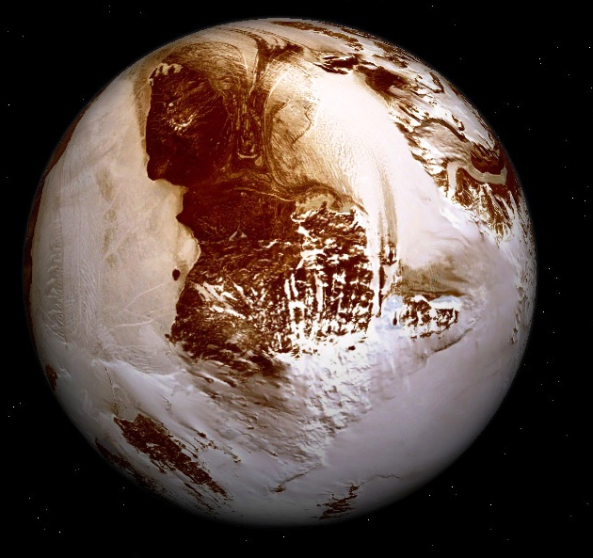
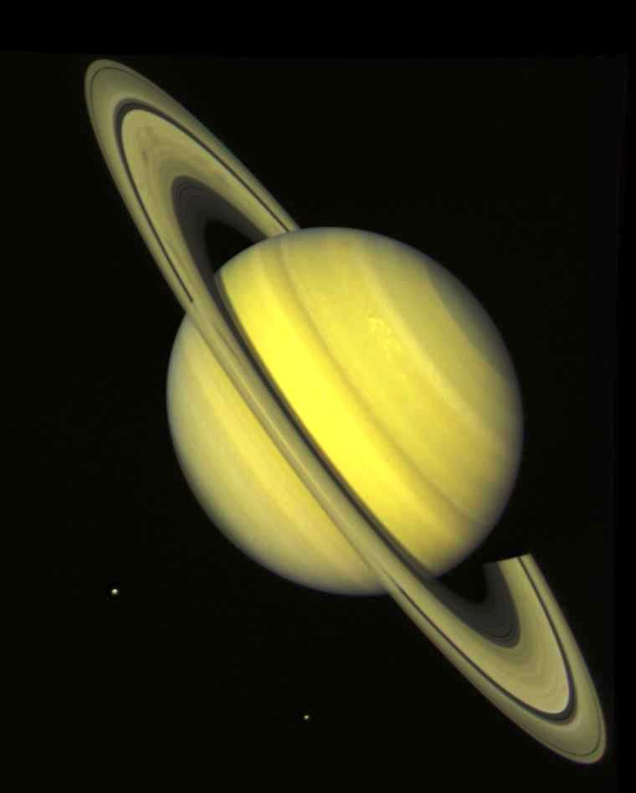
Нас ждут планеты дальние
Нептун
Плутон
Сатурн

Slide 8
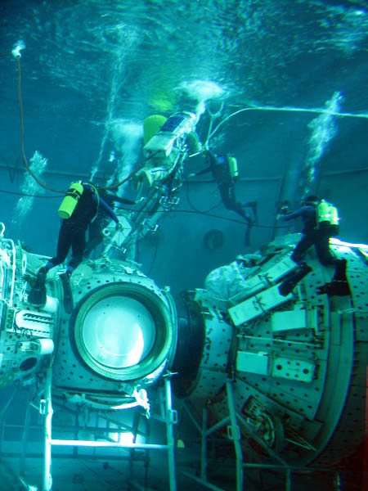
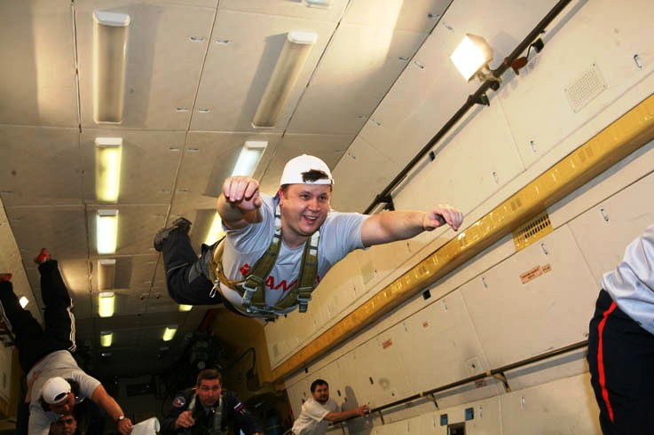
Серьёзная подготовка

Slide 9
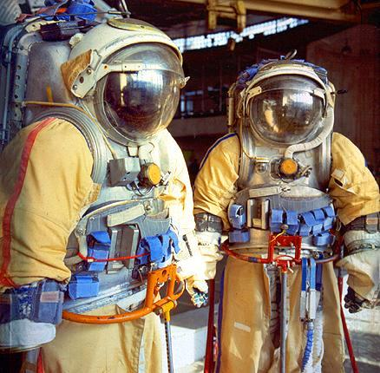
Космические костюмы

Slide 10
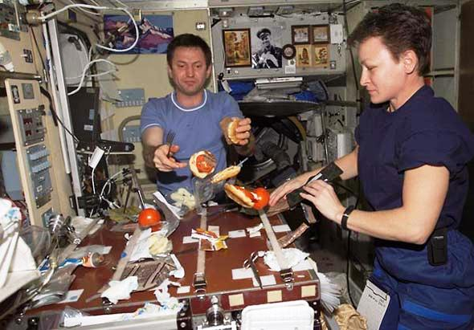
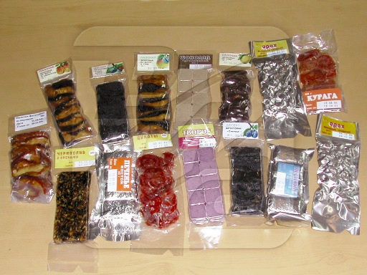
Космическая еда

Slide 11
К полёту готовы!

Slide 12
Как прекрасна наша планета!

